Slide 1

Ciudad de México
Ficha Estatal
Marzo 2026

Slide 2
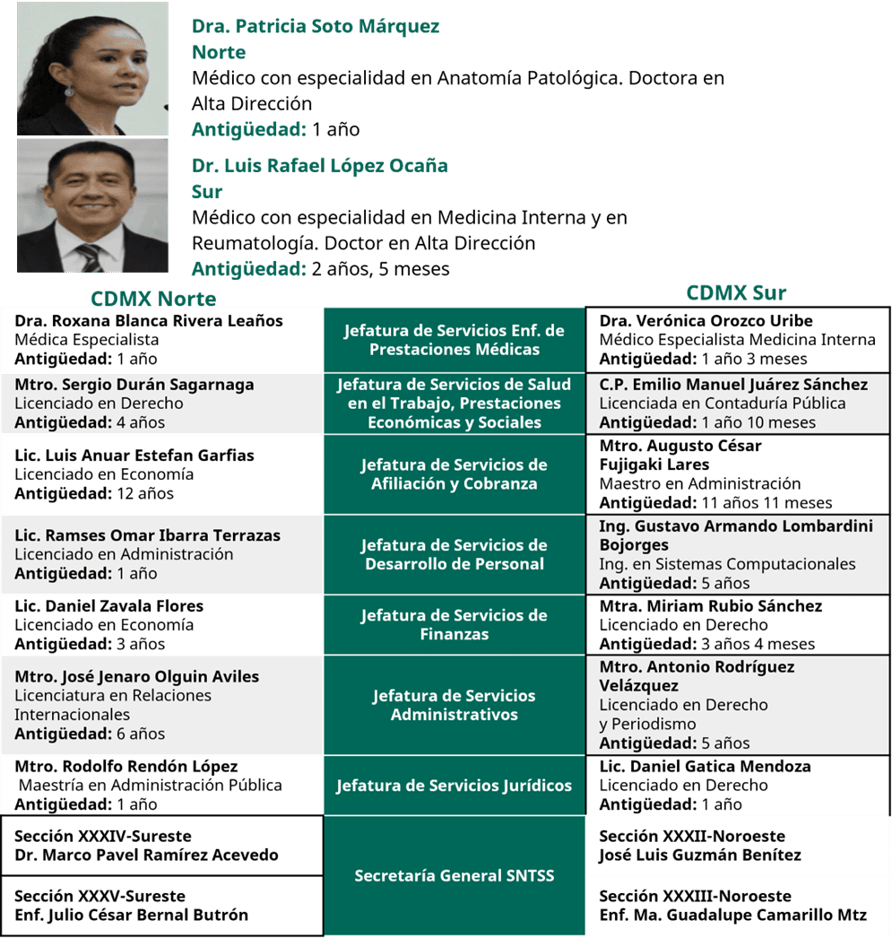
CIUDAD DE MÉXICO

Slide 3






CIUDAD DE MÉXICO
Población
6,513,015 71%
102,496 1%
Población estatal 9,159,966
360,270 4%
2,184,185 24%
Datos generales
Categoría | 2018 | 2026 | Variación
PDA | 7,415,435 | 6,513,015 | -12%
Titulares | 5,224,605 | 4,317,368 | -17%
Puestos de trabajo | 3,410,841 | 3,620,817 | 6%
Pensionados | 587,854 | 770,098 | 31%
Conservación de derechos | 62,383 | 84,075 | 35%
Sin empleo asociado | 1,163,527 | 1,566,654 | 35%
Estudiantes | 1,090,044 | 1,510,526 | 39%
Seguro de Salud de Familia | 37,374 | 12,171 | -67%
Continuación voluntaria | 36,109 | 43,957 | 22%
Familiares | 2,190,830 | 2,195,647 | 0%
Esposa(o)/concubina(rio) | 762,433 | 801,363 | 5%
Hijas e hijos | 846,726 | 669,187 | -21%
Madres y padres | 581,671 | 725,097 | 25%
febrero |  | Variación
2025 | 2026
11,014 | 11,118 | 0%
Personas Trabajadoras Independientes
Personas Trabajadoras de Plataformas Digitales
Fuente: Dirección de Incorporación y Recaudación, IMSS, datos abiertos con información mensual del número de personas derechohabientes adscritas a clínicas del IMSS. Corte enero de 2026.
febrero 2026
93,707
*La afiliación al Seguro de Salud de Familia disminuye en virtud del incremento en los nuevos esquemas de aseguramiento.
** PTPD que superaron el umbral de ingreso mínimo neto

Slide 4
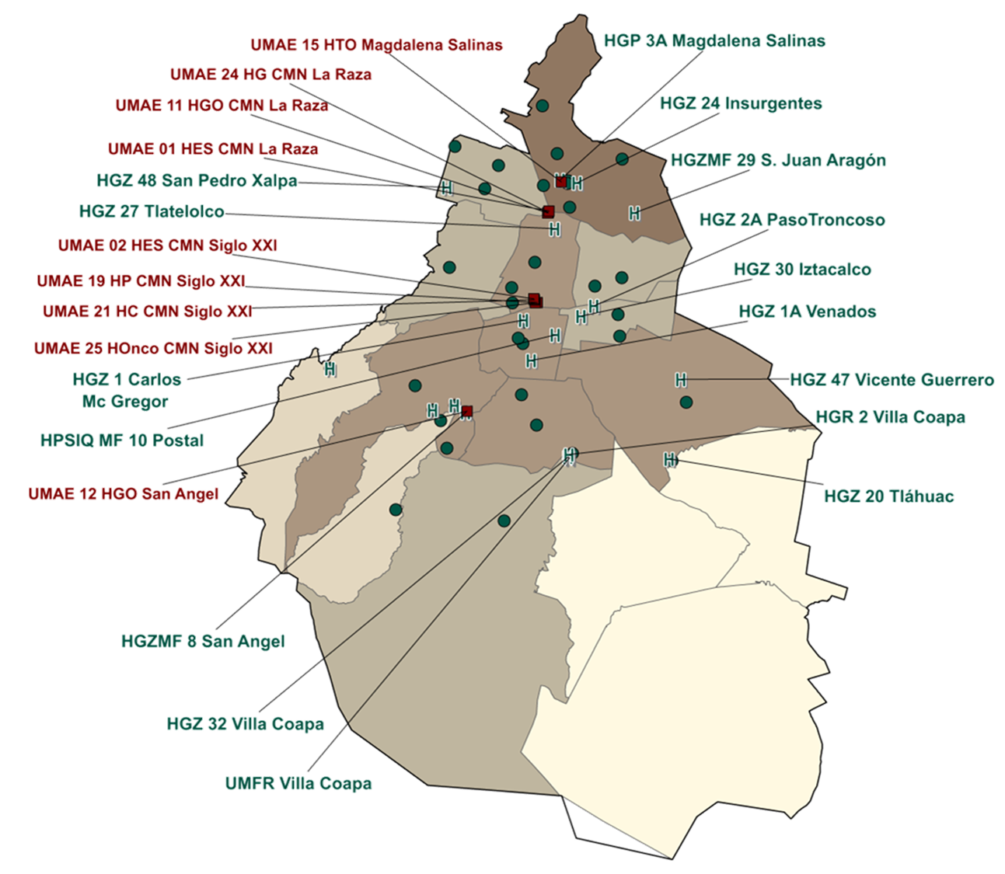
CIUDAD DE MÉXICO
Infraestructura médica IMSS e IMSS Coplamar
2o Nivel | Unidades
HGZ | 12
HGR | 2
HGP | 1
TOTAL | 15
Nivel | IMSS Ordinario
 | Unidades | Consultorios de MF | Camas | Camas no censables
Primer | 47 | 857 | 0 | 219
Segundo | 17 | 47 | 2,918 | 1,303
Tercer | 9 | 0 | 2,831 | 1,125
Total | 73 | 904 | 5,749 | 2,647
1. Incluye 44 UMF, 0 UMFH y 3 UMF-UMAA, y no incluye 54 Unidades Auxiliares de Medicina Familiar. 2. Incluye la UMAA3, 3. Incluye la UMFR 2 unidades.
Corte de información: enero de 2026

Slide 5
CIUDAD DE MÉXICO
Capacidad médica instalada
Segundo nivel | Inicio de Productividad | Camas | Camas no censables | Camas de cuidados intensivos | Qx* | Consultorios de especialidades
HGP 3A Magdalena Salinas | Abril de 1945 | 204 | 80 | 10 | 4 | 19
HGZ 24 Insurgentes | Agosto de 1963 | 159 | 42 | 4 | 4 | 31
HPSIQ MF 10 Postal | Noviembre de 1964 | 23 | 11 | 0 | 0 | 14
HGZ 27 Tlatelolco | Enero de 1972 | 214 | 43 | 0 | 5 | 32
HGZ 1A Venados | Octubre de 1973 | 243 | 107 | 16 | 5 | 37
HGZ 30 Iztacalco | Octubre de 1973 | 129 | 50 | 6 | 3 | 33
HGZ 2A PasoTroncoso | Noviembre de 1974 | 299 | 114 | 14 | 5 | 41
HGZMF 8 San Ángel | Junio de 1976 | 138 | 78 | 4 | 4 | 37
HGZMF 29 S. Juan Aragón | Marzo de 1977 | 143 | 60 | 0 | 4 | 46
HGZ 32 Villa Coapa | Diciembre de 1978 | 201 | 83 | 0 | 7 | 53
UMFR Villa Coapa | Septiembre de 1988 | 0 | 0 | 0 | 0 | 22
HGZ 47 Vicente Guerrero | Noviembre de 1988 | 183 | 102 | 4 | 3 | 24
HGR 2 Villa Coapa | Abril de 2008 | 274 | 100 | 9 | 7 | 32
HGZ 48 San Pedro Xalpa | Abril de 2010 | 203 | 102 | 8 | 6 | 31
HGZ 20 Tláhuac | Febrero de 2024 | 103 | 47 | 0 | 2 | 0
HGR 25 I. Zaragoza | Noviembre de 2025 | 180 | 169 | 12 | 6 | 40
HGR 1 Carlos Mc Gregor | Noviembre de 2025 | 222 | 115 | 16 | 6 | 69
Subtotal |  | 2,918 | 1,303 | 103 | 71 | 561
Corte de Información: enero de 2026
* No se consideran salas de tococirugía, expulsión y recuperación.

Slide 6
CIUDAD DE MÉXICO
Capacidad médica instalada
UMAE | Inicio de Productividad | Camas | Camas no censables | Camas de cuidados intensivos | Qx* | Consultorios de especialidades
HG CMN La Raza. | Febrero de 1954 | 512 | 238 | 82 | 20 | 78
HGO 4 CMN Siglo XXI San Angel | Julio de 1957 | 451 | 100 | 27 | 11 | 35
HGO 3 CMN La Raza | Junio de 1964 | 308 | 85 | 34 | 6 | 31
HES CMN La Raza | Abril de 1979 | 494 | 130 | 31 | 14 | 108
HTO Magdalena de las Salinas. | Junio de 1981 | 265 | 144 | 22 | 16 | 52
HC CMN Siglo XXI | Abril de 1992 | 158 | 74 | 50 | 4 | 19
HES CMN Siglo XXI | Abril de 1992 | 328 | 152 | 20 | 19 | 87
HONCO CMN Siglo XXI | Abril de 1992 | 152 | 95 | 10 | 10 | 68
HP CMN Siglo XXI | Abril de 1992 | 163 | 107 | 41 | 9 | 40
Subtotal |  | 2,831 | 1,125 | 317 | 109 | 518
Total |  | 5,749 | 2,428 | 420 | 180 | 1,079
Corte de Información: enero de 2026
* No se consideran salas de tococirugía, expulsión y recuperación.

Slide 7
CIUDAD DE MÉXICO
Equipo relevante
Segundo nivel | Aparatos de Tomografía | Equipos de Resonancia Magnética | Mastógrafo | Arcos en C | Máquinas de Hemodiálisis | Sala de Hemodinamia
HGP 3A Magdalena Salinas | 0 | 0 | 2 | 0 | 0 | 0
HGZMF 8 San Ángel | 1 | 0 | 1 | 0 | 0 | 0
HGZ 24 Insurgentes | 1 | 0 | 0 | 0 | 0 | 0
HGZ 48 San Pedro Xalpa | 1 | 1 | 0 | 1 | 10 | 0
HGR 25 I. Zaragoza | 0 | 0 | 0 | 0 | 0 | 0
HGZ 27 Tlatelolco | 1 | 0 | 0 | 1 | 0 | 0
HGZMF 29 S. Juan Aragón | 2 | 0 | 0 | 1 | 0 | 0
HGR 1 Carlos Mc Gregor | 2 | 0 | 0 | 1 | 20 | 1
HPSIQ MF 10 Postal | 0 | 0 | 0 | 0 | 0 | 0
HGZ 2A PasoTroncoso | 1 | 0 | 0 | 0 | 0 | 0
HGZ 30 Iztacalco | 1 | 0 | 0 | 0 | 0 | 0
HGZ 1A Venados | 0 | 0 | 1 | 0 | 0 | 0
HGZ 47 Vicente Guerrero | 1 | 0 | 1 | 0 | 0 | 0
HGZ 20 Tláhuac | 1 | 0 | 0 | 0 | 0 | 0
UMFR Villa Coapa | 0 | 0 | 0 | 0 | 0 | 0
HGZ 32 Villa Coapa | 1 | 0 | 0 | 1 | 0 | 0
HGR 2 Villa Coapa | 2 | 1 | 0 | 2 | 18 | 0
Total | 15 | 2 | 5 | 7 | 48 | 1
Proyectos de implementación/sustitución 2019-2025. Compra 2025-2026 Fuente: Cédula de actualización de variables seleccionadas del IFU, enviadas por el OOAD. Corte de información: enero de 2026

Slide 8
CIUDAD DE MÉXICO
47 Unidades de Medicina Familiar
25 Unidades Médicas de lunes a viernes
Unidad Médica | Antigüedad | Consultorios de Medicina Familiar | Productividad a febrero
UMF-UMAA 161 Av. Toluca | 18 | 12 | 14,128
UMF 6 Merced | 32 | 8 | 9,889
UMF 5 C. Anahuac | 78 | 21 | 25,820
UMF 46 Soriano | 20 | 20 | 26,791
UMF 45 Iztacalco | 38 | 18 | 22,962
UMF 44 La Escalera | 37 | 11 | 13,284
UMF 41 Fortuna | 43 | 30 | 38,777
UMF 40 Azcapotzalco | 55 | 10 | 12,485
UMF 4 Doctores | 79 | 13 | 17,959
UMF 39 CFE. Xola | 31 | 2 | 1,820
UMF 38 CFE. Parque España | 47 | 2 | 1,671
UMF 36 C. Atzacoalco | 55 | 10 | 13,765
UMF 35 C. 7 Zaragoza | 44 | 22 | 28,682
UMF 33 Rosario | 46 | 27 | 32,958
UMF 26 Condesa | 4 | 20 | 15,464
UMF 22 Independecia | 64 | 16 | 22,470
UMF 20 Vallejo | 62 | 30 | 35,054
UMF 2 Sta. María | 77 | 30 | 35,357
UMF 19 Coyoacán | 75 | 20 | 22,447
UMF 17 Legaria | 66 | 19 | 21,837
UMF 160 El Vergel | 33 | 18 | 24,906
UMF 15 Lindavista | 3 | 10 | 12,149
UMF 13 Azcapotzalco | 9 | 20 | 25,419
UMF 11 Peralvillo | 70 | 25 | 29,048
UMF 1 Col. Roma | 15 | 10 | 12,828
Total | 44.0 | 424 | 517,970
No incluye Unidades Auxiliares de Medicina Familiar Corte de información: Semana 9 febrero 2026

Slide 9
CIUDAD DE MÉXICO
47 Unidades de Medicina Familiar
22 Unidades Médicas de tiempo completo
Unidad Médica | Antigüedad | Consultorios de Medicina Familiar | Consultorios de TC | Productividad a febrero
UMF 3 La Joya | 80 | 15 | 3 | 31,545
UMF 9 San Pedro Pinos | 78 | 29 | 3 | 63,568
UMF 18 Contreras | 73 | 15 | 6 | 38,014
UMF 12 Santa Fe | 68 | 20 | 5 | 44,323
UMF 14 Aeropuerto | 67 | 20 | 5 | 43,787
UMF 16 Col. Guerrero | 66 | 12 | 2 | 25,582
UMF 23 Unidad Morelos | 64 | 30 | 5 | 62,954
UMF 28 Del Valle | 51 | 29 | 5 | 62,247
UMF 31 Iztapalapa | 50 | 37 | 5 | 74,065
UMF 21 Fco. del Paso | 47 | 32 | 5 | 59,722
UMF 34 C. Pantitlán | 46 | 8 | 3 | 19,208
UMF-UMAA 42 Cuajimalpa | 40 | 16 | 3 | 30,999
UMF 43 Rojo Gómez | 39 | 11 | 5 | 28,596
UMF 94 San Juan Aragón | 38 | 25 | 5 | 55,302
UMF 120 Zaragoza | 31 | 12 | 3 | 26,077
UMF 140 La Teja | 27 | 10 | 6 | 28,843
UMF 7 Calz. Tlalpan | 20 | 36 | 5 | 66,928
UMF 15 Ermita Iztapalapa | 20 | 32 | 5 | 74,647
UMF 49 El Arbolillo | 19 | 10 | 4 | 22,407
UMF-UMAA 162 Tláhuac | 17 | 10 | 3 | 25,394
UMF 163 Villa Coapa | 8 | 14 | 5 | 31,831
UMF 164 | 7 | 10 | 5 | 23,731
Total | 43.0 | 433 | 96 | 939,770
No incluye Unidades Auxiliares de Medicina Familiar Corte de información: Semana 9 febrero 2026

Slide 10

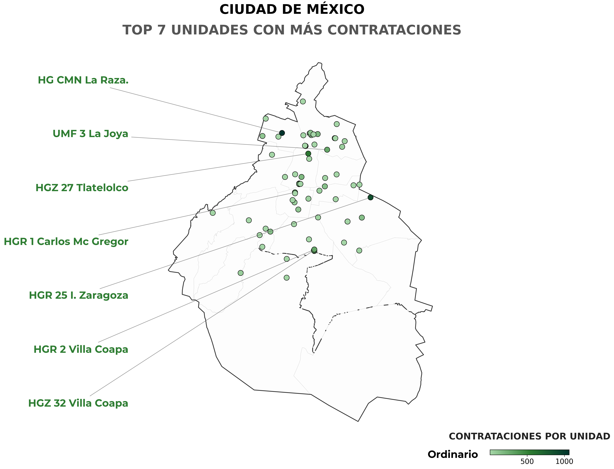
CIUDAD DE MÉXICO
Especialistas, Draft 2025
Plazas
Total
682
1654
Sustitución
972
Corte de Información: marzo 2025

Slide 11
CIUDAD DE MÉXICO
Meta: Cirugías
Unidad medica | Qx | Meta anual | Avance a fecha Actual | Meta a fecha Actual | % Avance a mes actual | % Avance anual
HGP 3A Magdalena Salinas | 6 | 10,950 | 997 | 1,694 | 59% | 9%
UMAA 161 Av. Toluca | 2 | 3,650 | 312 | 594 | 53% | 9%
HGZ 30 Iztacalco | 4 | 7,300 | 580 | 890 | 65% | 8%
HGR 2 Villa Coapa | 9 | 16,425 | 1,305 | 2,541 | 51% | 8%
HGR 1 Carlos Mc Gregor | 6 | 10,950 | 821 | 1,753 | 47% | 7%
HGZ 1A Venados | 6 | 10,950 | 806 | 1,440 | 56% | 7%
HGZ 27 Tlatelolco | 5 | 9,125 | 629 | 1,200 | 52% | 7%
HGZ 24 Insurgentes | 4 | 7,300 | 496 | 1,130 | 44% | 7%
HGZ 47 Vicente Guerrero | 4 | 7,300 | 437 | 960 | 46% | 6%
HGR 25 I. Zaragoza | 3 | 5,475 | 300 | 667 | 45% | 5%
HGZMF 8 San Ángel | 5 | 9,125 | 463 | 1,200 | 39% | 5%
HGZ 48 San Pedro Xalpa | 7 | 12,775 | 646 | 1,680 | 38% | 5%
HGZ 32 Villa Coapa | 9 | 16,425 | 798 | 2,001 | 40% | 5%
HGZ 2A PasoTroncoso | 8 | 14,600 | 671 | 1,779 | 38% | 5%
HGZMF 29 S. Juan Aragón | 5 | 9,125 | 403 | 1,200 | 34% | 4%
UMAA 42 Cuajimalpa | 2 | 3,650 | 154 | 510 | 30% | 4%
UMAA 162 Tlahuac | 3 | 5,475 | 182 | 764 | 24% | 3%
HGZ 20 Tláhuac | 2 | 3,650 | 115 | 445 | 26% | 3%
SUBTOTAL | 90 | 164,250 | 10,115 | 22,448 | 44% | 6%
Avance alcanzado respecto a la meta establecida para el mismo periodo. Corte de información: Semana: 9 febrero 2026

Slide 12
CIUDAD DE MÉXICO
Meta: Cirugías
Unidad medica | Qx | Meta anual | Avance a fecha Actual | Meta a fecha Actual | % Avance a mes actual | % Avance anual
HGO 3 CMN La Raza | 7 | 12,775 | 1,090 | 1,977 | 55% | 9%
HC CMN Siglo XXI | 5 | 9,125 | 722 | 1,144 | 63% | 8%
HES CMN Siglo XXI | 19 | 34,675 | 2,548 | 5,322 | 48% | 7%
HONCO CMN Siglo XXI | 10 | 18,250 | 1,260 | 2,950 | 43% | 7%
HGO 4 CMN Siglo XXI San Angel | 12 | 21,900 | 1,217 | 3,388 | 36% | 6%
HG CMN La Raza. | 20 | 36,500 | 2,024 | 5,604 | 36% | 6%
HORTO Magdalena de las Salinas | 14 | 25,550 | 1,256 | 4,130 | 30% | 5%
HINF CMN La Raza | 1 | 1,825 | 84 | 295 | 28% | 5%
HES CMN La Raza | 12 | 21,900 | 703 | 3,388 | 21% | 3%
HP CMN Siglo XXI | 8 | 14,600 | 413 | 2,259 | 18% | 3%
HTO Magdalena de las Salinas. | 16 | 29,200 | 659 | 4,475 | 15% | 2%
SUBTOTAL | 124 | 226,300 | 11,976 | 34,932 | 36% | 5%
TOTAL | 214 | 390,550 | 22,091 | 57,380 | 40% | 6%
Avance alcanzado respecto a la meta establecida para el mismo periodo. Corte de información: Semana: 9 febrero 2026

Slide 13
CIUDAD DE MÉXICO
Meta: Consultas de especialidad
Unidad medica | Consultorios | Meta Anual | Atenciones a la fecha | Meta a la fecha | % Avance a mes actual | % Avance anual
HGP 3A Magdalena Salinas | 17 | 111,690 | 13,423 | 18,054 | 74% | 12%
HGR 2 Villa Coapa | 24 | 157,680 | 17,320 | 32,922 | 53% | 11%
HGZ 1A Venados | 29 | 190,530 | 19,758 | 38,232 | 52% | 10%
HGZ 48 San Pedro Xalpa | 27 | 177,390 | 17,478 | 31,860 | 55% | 10%
UMFR Villa Coapa | 14 | 91,980 | 8,663 | 14,868 | 58% | 9%
HGZ 47 Vicente Guerrero | 18 | 118,260 | 11,061 | 25,488 | 43% | 9%
HGZ 2A PasoTroncoso | 29 | 190,530 | 16,887 | 33,984 | 50% | 9%
HGR 1 Carlos Mc Gregor | 50 | 328,500 | 26,749 | 54,162 | 49% | 8%
HGZMF 8 San Ángel | 23 | 151,110 | 11,465 | 25,488 | 45% | 8%
HGZ 30 Iztacalco | 20 | 131,400 | 9,587 | 20,178 | 48% | 7%
HGZ 24 Insurgentes | 25 | 164,250 | 11,819 | 26,550 | 45% | 7%
HGZ 32 Villa Coapa | 36 | 236,520 | 16,426 | 35,046 | 47% | 7%
HGZ 27 Tlatelolco | 24 | 157,680 | 10,150 | 27,612 | 37% | 6%
HGZMF 29 S. Juan Aragón | 34 | 223,380 | 12,702 | 39,294 | 32% | 6%
UMAA 42 Cuajimalpa | 6 | 39,420 | 2,171 | 5,664 | 38% | 6%
UMAA 162 Tlahuac | 6 | 39,420 | 1,762 | 5,664 | 31% | 4%
UMAA 161 Av. Toluca | 8 | 52,560 | 2,272 | 7,552 | 30% | 4%
HPSIQ MF 10 Postal | 6 | 39,420 | 1,269 | 4,248 | 30% | 3%
SUBTOTAL | 396 | 2,601,720 | 210,962 | 446,866 | 45% | 8%
Avance alcanzado respecto a la meta establecida para el mismo periodo. Corte de información: Semana: 9 febrero 2026

Slide 14
CIUDAD DE MÉXICO
Meta: Consultas de especialidad
Unidad medica | Consultorios | Meta Anual | Atenciones a la fecha | Meta a la fecha | % Avance a mes actual | % Avance anual
HONCO CMN Siglo XXI | 57 | 374,490 | 48,793 | 70,092 | 70% | 13%
HGO 3 CMN La Raza | 25 | 164,250 | 20,258 | 28,674 | 71% | 12%
HPSIQ Morelos | 2 | 13,140 | 1,605 | 2,124 | 76% | 12%
HORTO Magdalena de las Salinas | 18 | 118,260 | 14,326 | 26,550 | 54% | 12%
HG CMN La Raza. | 46 | 302,220 | 32,850 | 57,348 | 57% | 11%
UMFR Magdalena de las Salinas | 14 | 91,980 | 9,113 | 14,868 | 61% | 10%
HES CMN Siglo XXI | 65 | 427,050 | 38,952 | 66,906 | 58% | 9%
HTO Magdalena de las Salinas. | 18 | 118,260 | 10,771 | 19,752 | 55% | 9%
HGO 4 CMN Siglo XXI San Angel | 28 | 183,960 | 16,427 | 29,736 | 55% | 9%
HC CMN Siglo XXI | 14 | 91,980 | 6,682 | 14,868 | 45% | 7%
HES CMN La Raza | 58 | 381,060 | 26,912 | 61,596 | 44% | 7%
HP CMN Siglo XXI | 29 | 190,530 | 10,102 | 30,798 | 33% | 5%
HPSIQ San Fernando | 4 | 26,280 | 1,071 | 2,832 | 38% | 4%
HINF CMN La Raza | 7 | 45,990 | 1,335 | 5,310 | 25% | 3%
SUBTOTAL | 385 | 2,529,450 | 239,197 | 431,454 | 53% | 9%
TOTAL | 781 | 5,131,170 | 450,159 | 878,320 | 51% | 9%
Avance alcanzado respecto a la meta establecida para el mismo periodo. Corte de información: Semana: 9 febrero 2026

Slide 15
CIUDAD DE MÉXICO
Meta: Resumen
 | Metas anuales | Productividad esperada a la fecha | Productividad a la fecha | % de avance a la fecha | % avance anual
Consulta de Medicina Familiar | 588,816 | 106,746 | 65,238 | 61% | 11%
Consulta de Medicina Familiar | 10,736,496 | 1,855,583 | 1,123,808 | 61% | 10%
Consulta de especialidad | 2,529,450 | 431,454 | 239,197 | 55% | 9%
Consulta de especialidad | 2,601,720 | 446,866 | 210,962 | 47% | 8%
Cirugías electivas | 164,250 | 22,448 | 10,115 | 45% | 6%
Cirugías electivas | 226,300 | 34,932 | 11,976 | 34% | 5%
OOAD
 | Metas anuales | Productividad esperada a la fecha | Productividad a la fecha | % de avance a la fecha | % avance anual
Consulta de especialidad | 2,529,450 | 431,454 | 239,197 | 55% | 9%
Cirugías electivas | 226,300 | 34,932 | 11,976 | 34% | 5%
UMAE
Corte de información: semana 9, febrero 2026

Slide 16
CIUDAD DE MÉXICO
Lista de espera
Especialidad | Total
Cirugía General | 4,541
Oftalmología | 2,083
Ginecología | 1,682
Traumatología y ortopedia | 1,675
Urología | 1,374
Ortopedia | 1,358
Cirugía Pediátrica | 648
Cirugía Plástica y Reconstructiva | 600
Neurocirugía | 597
Obstetricia | 571
Total | 15,129
Cirugía prioritaria | Total
Catarata | 1,211
Colecistectomías | 1,017
Hernioplastías abdominales | 617
Histerectomías | 459
Sustitución de rodilla | 396
Mastectomías | 324
Sustitución de cadera | 174
Total | 4,198
Corte de información: semana 9, febrero 2026

Slide 17

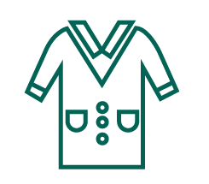




CIUDAD DE MÉXICO
Personal Total: 61,308 Personal de Salud: 107,332
Médicos Generales
+229.4%
Médicos Especialistas
+23.0%
2018 | 2026
119 | 392
2018 | 2026
9,324 | 11,472
Enfermeras
+5.9%
Paramédicos
+9.2%
2018 | 2026
20,461 | 21,659
2018 | 2026
15,853 | 17,304
Residentes
+43.9%
Técnicos
-4.7%
2018 | 2026
3,320 | 4,777
2018 | 2026
5,986 | 5,704
Fuente: Dirección de Administración. Base SIAP comparativa del diciembre 2018 con el febrero 2026.
Egreso de residentes
2025 | Cantidad
Medicina Familiar | 217
Medicina de Urgencias | 157
Anestesiología | 139
Ginecología y Obstetricia | 88
Medicina Interna | 77
2026 | Cantidad
Medicina Familiar | 186
Anestesiología | 144
Ginecología y Obstetricia | 122
Medicina de Urgencias | 113
Pediatría | 94
Se muestra el total de egresos en la entidad y sólo las cinco especialidades con mayor egresos de cada año. Corte de información febrero 2026. Fuente: Dirección de Prestaciones Médicas.
Vacantes
Personal médico | 1,031
Personal de Enfermería | 1,072
Personal administrativos y básico | 2,368
Personal paramédico y técnico | 1,178
Total | 5,649
Fuente: Sistema de Información Operativa. Personal de base. Corte de información: enero 2026.

Slide 18

CIUDAD DE MÉXICO
Principales motivos de consulta, egresos, defunciones y cirugías
Medicina Familiar | Especialidades | Cirugías | Egresos | Defunciones
Enfermedades del corazón (2,159,966) | Tumores malignos (599,458) | Tumores malignos (30,930) | Embarazo, parto y puerperio (39,911) | Enfermedades del corazón (2,612)
Diabetes mellitus (1,891,973) | Traumatismos e intoxicaciones (286,332) | Traumatismos y envenenamientos (27,848) | Tumores malignos (27,560) | Tumores malignos (2,238)
Infecciones respiratorias agudas (516,219) | Enfermedades y trastornos de las articulaciones (246,675) | Cirugía de cataratas (Facoemulsificación con implante de lente intraocular) (26,295) | Traumatismos e intoxicaciones (23,882) | Neumonía e influenza (1,954)
traumatismos e intoxicaciones (490,943) | Enfermedades del corazón (244,033) | Cesárea (22,814) | Enfermedades del corazón (15,767) | Diabetes mellitus (912)
Enfermedades y trastornos de las articulaciones (442,585) | Enfermedades mentales (187,850) | Cirugía de Hernias (Hernioplastía) (15,636) | Hernias (14,891) | Enfermedades cerebrovasculares (878)
ESTADO DE MÉXICO
El número de casos se presentan entre paréntesis. Fuente: IMSS/DPM/División de Información en Salud/Motivos de Consulta Externa (SUI27). Sistema de información Médico Operativo Central (SIMOC). Periodo: enero-diciembre 2025
Día típico
47,303
consultas de Medicina Familiar
2,745
consultas
dentales
679
cirugías
863
egresos
20,857
consultas de Especialidad
4,490
consultas de Urgencias
63
partos
consultas diarias
75,395
Corte de información: noviembre 2025

Slide 19
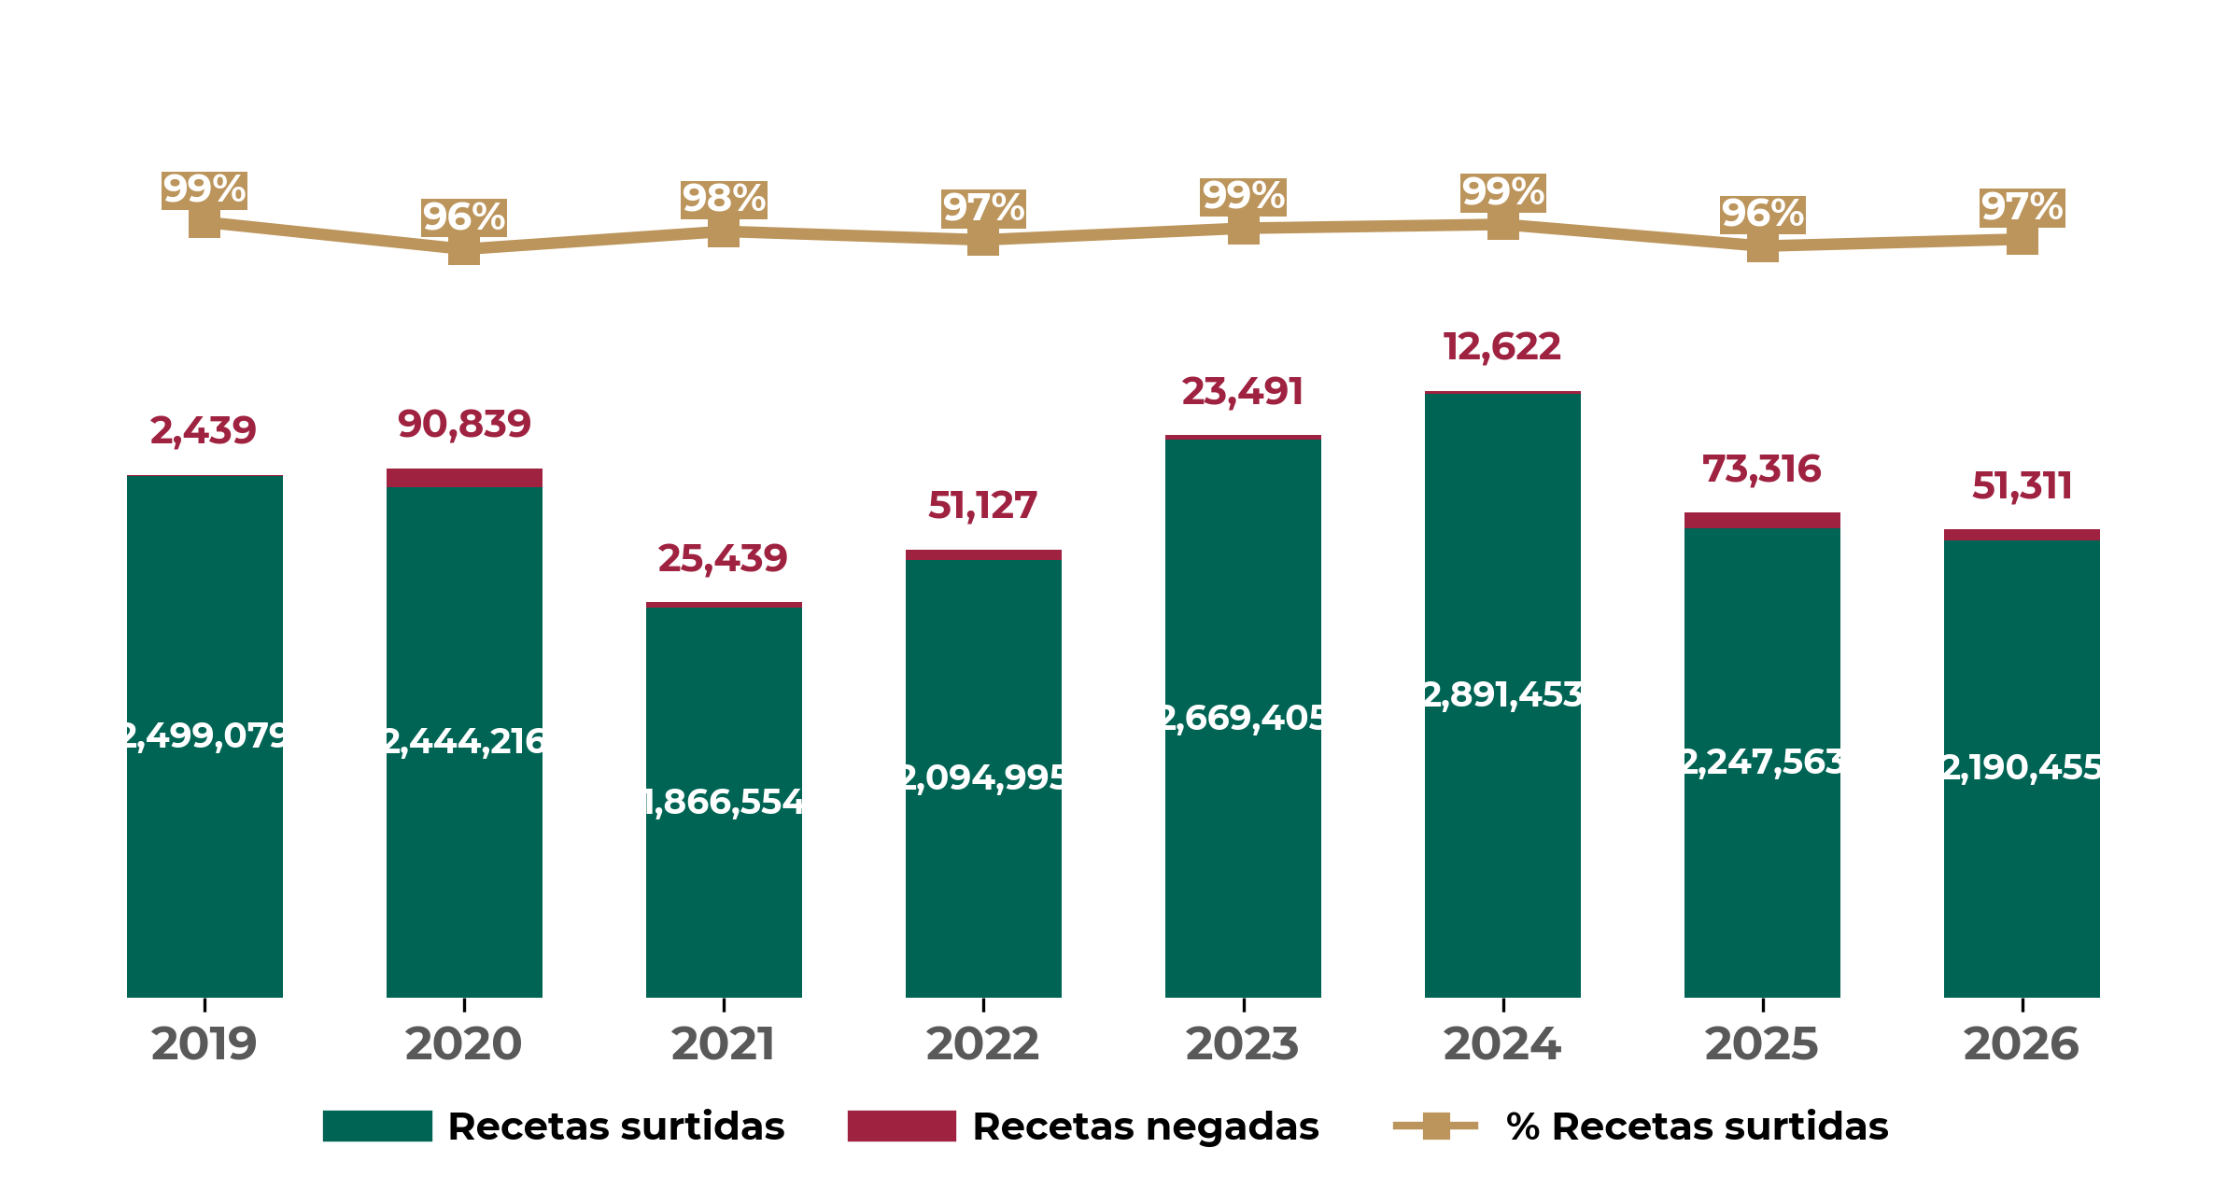
CIUDAD DE MÉXICO
Abasto Recetas
Recetas surtidas y negadas
Comparación interanual de enero a febrero de cada año
Fuente: Portal de Control de Abasto. En 2026, se muestra lo correspondiente al periodo del 1 de enero al 28 de febrero de 2026.
Recetas manuales y electrónicas
Año | Manuales | Electrónicas | Porcentaje de electrónicas
2019 | 446,094 | 4,243,772 | 90.5%
2026 | 357,443 | 3,969,516 | 91.7%
Fuente: Portal de Control de Abasto. En 2026, se muestra lo correspondiente al periodo del 1 de enero al 28 de febrero de 2026.

Slide 20

CIUDAD DE MÉXICO
Acciones 2025
Descripción | Monto (mdp)
Equipo médico y electromecánico
Adquisición de 1,017 piezas de equipo médico: 689 camillas, 273 sillas de ruedas, 27 monitores de radiación, 15 refrigeradores para vacunas, 14 mastógrafos, 11 contadores gamma, 9 tomógrafos, 7 congeladores para vacunas, 6 unidades de anestesia, 6 angiógrafos, 5 aceleradores lineales, 4 monitores de signos vitales, 3 resonadores magnéticos, 2 vidrios de plomo y 2 cofres de plomo. | $1,671.2
Adquisición de 118 piezas de equipo electromecánico: 46 elevadores, 35 aires acondicionados, 19 cuartos de máquinas, 18 plantas de lavado y 0 equipos independientes de supresión de incendios (integrados a cuartos de máquinas). | $980.0
Inversión conservación
Intervención en áreas de Accesibilidad (rampas) en 30 unidades | $26.1
Intervención en áreas de Atención Médica Continua en 21 unidades | $65.8
Intervención en áreas de Hemodiálisis Interna en 11 unidades | $194.5
Intervención en áreas de Mejora en Subdelegaciones en 3 unidades | $65.4
Intervención en áreas de Residencias Médicas en 59 unidades | $328.6
Intervención en áreas de Salud Mental en 35 unidades | $47.6
Intervención en áreas de Terapia Intensiva en 18 unidades | $668.7
Intervención en áreas de Urgencias en 4 unidades | $12.8
Programa Anual de Operaciones
Mantenimiento a equipo médico, onda de calor, mantenimiento a centrales de aire grado médico, entre otros | $2,528.6
Proyectos de infraestructura
Construcción del Inmueble de Sustitución de la Central de Servicios del Centro Médico Nacional La Raza. | $122.3
HGR de 180 camas, Zaragoza | $2,435.0
¿Qué se hará?
2025
9,146.6 mdp

Slide 21

CIUDAD DE MÉXICO
Inversión, 2019-2024
Descripción | Monto (mdp)
Obras de infraestructura
Ampliación y Remodelación ONCOCREAN HGR 1, Carlos McGregor | $23.5
Ampliación y/o remodelación de 6 unidades (Deportivo Independencia, UMAE La Raza, HGO 4 Tizapan San Angel, HGZ 47, Vicente Guerrero, UMAE SXXI, HGZ 2A Troncoso) | $296.6
Anexo de Expansión Hospitalaria 82 camas, Tlatelolco | $7.5
Centro de Mezclas (HG CMN, La Raza) | $40.7
Centro Nacional de Capacitación en Áreas de Simulación en Conservación de Unidades Médicas, Ticomán | $43.3
Demolición Hospital HGR 25, Zaragoza | $84.2
Nueva UMF 15, Lindavista | $86.1
Rehabilitación Área de Hematología y la Unidad de Cuidados Intensivos Pediátricos del HGR 1 | $11.5
Rehabilitación HGZ 32, Villacoapa | $332.7
Remodelación de Laboratorio de Anatomía y Patología, CMN Siglo XXI | $58.8
Servicio Integral de Unidad de Expansión Hospitalaria, Tlahuac | $774.3
UMF 21 Troncoso 32+13 consultorios | $308.2
Proyectos de conservación
Dignificación y Rehabilitación de 25 Unidades de Medicina Familiar | $57.7
Equipo electromecánico (66 elevadores, 10 generadores de vapor, 6 secadoras, 5 minisplit, 14 camaras de refrigeración, 2 montacargas, | $738.5
Intervención de 57 quirófanos en 9 Hospitales | $27.6
Recurso para mantenimiento de infraestructura | $1.2
Rehabilitación de almacenes, residencias y unidades médicas | $31.2
Rehabilitación de Hospital Prioritario HGZ 29 | $39.4
¿Qué se hizo? 2019-2024
2,963.0 mdp

Slide 22


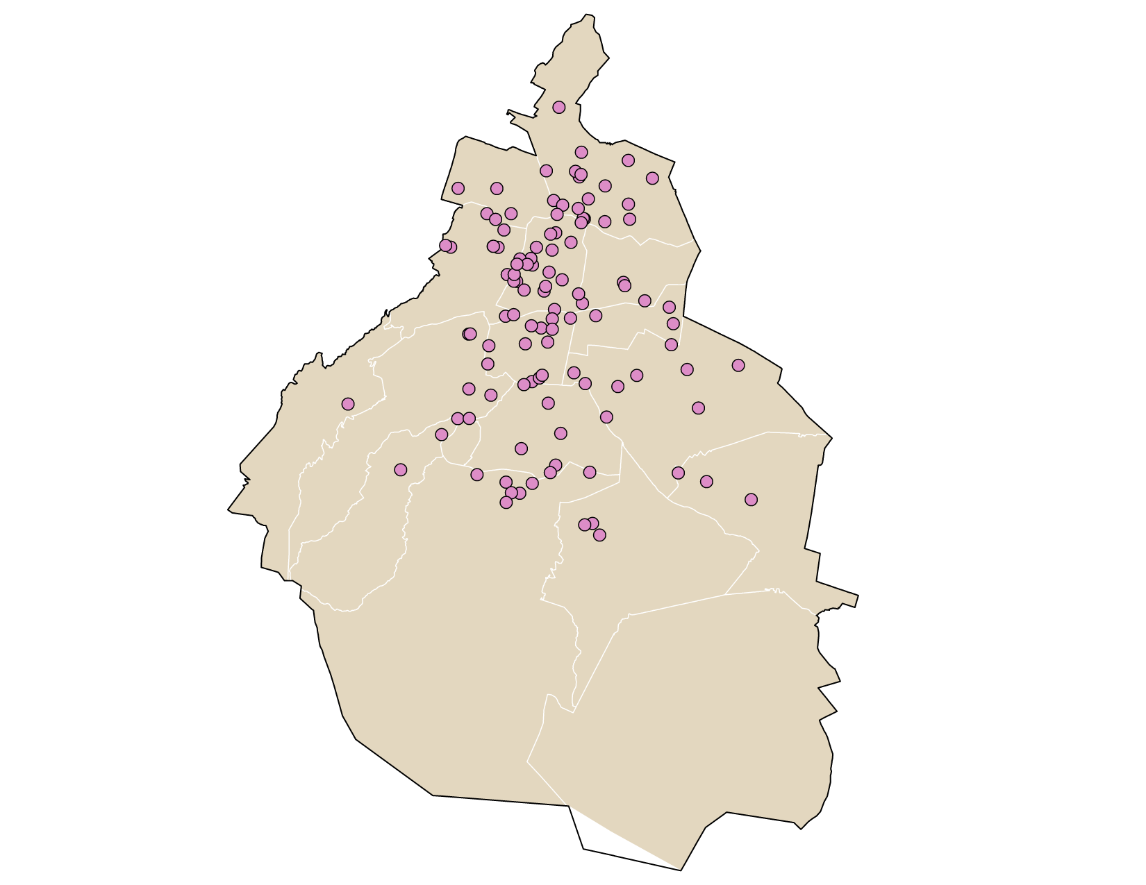
CIUDAD DE MÉXICO
Infraestructura de prestaciones sociales
GUARDERÍAS
111 unidades 50 directas 61 indirectas | 13,645 inscritos 1,333 en espera
BIENESTAR SOCIAL
2 CASSAAM | San Pedro el Chico y Centro de Día
1 CECART | Centro de Capacitación y Rehabilitación para el Trabajo (CECART)
2 CECEM | Santa María La Rivera, Cuautepec Barrio Alto
1 Centro Cultural | Centro Cultural Rafael Solana
1 CRESTCAP | Delegación Gustavo A. Madero
1 CRESTCAP | Coyoacán
2 Centros de Artesanias | Morelos, Independencia
3 CEBIS | Álvaro Obregón, D.F.Sur, Santa Catarina, D.F.Sur, Piñanona, D.F.Sur
15 Centros de Seguridad Social | Contreras, Independencia, Ignacio Zaragoza, Merced, Tepeyac, Félix Azuela, Santa Fe, Tlalpan, Manuel Ávila Camacho, Progreso Nacional 100 Metros D1, Morelos, Anáhuac, Atzcapotzalco, Legaria, Tlatilco
1 Cine | Linterna Mágica
10 Teatros | Independencia, Santa Fe, Julio Prieto, Legaria, Reforma, Hidalgo, Morelos, Félix Azuela, Tepeyac, Isabela Corona
4 Unidades Deportivas | Benito Juárez Xalpa, Morelos, Independencia, Centro de Actividad Acuáticas de Alto Nivel
CENTROS VACACIONALES, VELATORIOS Y TIENDAS
4 Tiendas IMSS-SNTSS | No. 61 Magdalena de las Salinas, No. 62 Niño Perdido, No. 68 Independencia, No. 169 Saludable CMNSXXI
1 Unidad de Congresos | U. C. Centro Médico Nacional
1 Velatorio | Doctores
Guarderías 111
Fuente: Boletín de guarderías enero de 2026.

Slide 23
CIUDAD DE MÉXICO
Actividad económica
PRINCIPALES EMPLEADORES
Empleador público | Empleos Anterior | Empleos Actual | Variación | Empleador Privado | Empleos Anterior | Empleos Actual | Variación
INSTITUTO MEXICANO DEL SEGURO SOCIAL | 108,445 | 107,332 | -1.0% | LIEBERBV S DE RL DE CV | 60,384 | 44,593 | -26.2%
SECRETARIA DE LA DEFENSA NACIONAL | 45,597 | 49,845 | 9.3% | BANCO NACIONAL DE MEXICO SA | 30,483 | 32,122 | 5.4%
COMISION FEDERAL DE ELECTRICIDAD EPE | 19,093 | 18,877 | -1.1% | NUEVA WAL MART DE MEXICO S DE RL DE CV | 29,354 | 28,904 | -1.5%
Puestos de trabajo, por tipo de sector
-29.29%
-7.71%
-4.91%
+0.25%
+2.39%
+4.06%
+9.25%
+11.95%
+38.08%
Puesto de trabajo, por tipo de contratación
Feb 2025
Feb 2026
Mes | Permanente |  | Eventual |  | Total
 | Urbano | Campo | Urbano | Campo
Feb 2025 | 3,060,993 | 57 | 417,545 | 1 | 3,478,596
Feb 2026 | 3,179,956 | 113 | 524,753 | 2 | 3,704,824
Variación % | +4% | +98% | +26% | +100% | +7%
Fuente: Dirección de Incoporación y Recaudación.

Slide 24

CIUDAD DE MÉXICO
Puestos de trabajo y salario base de cotización
 | 2018 Diciembre | 2026 Febrero | Variación % | Nacional Febrero | Salario Mensual
Salario Base de Cotización | $443.89 | $798.34 | 0.3% | $664.09 | $23,950.2
Puestos de trabajo comparación interanual de cada año
$798.34
SBC
Febrero
2018
2019
2020
2021
2022
2023
2024
2025
2026
PRINCIPALES DEUDORES
Categoría | Deudores | Monto de deuda (mdp)
Principal deudor privado | CAMPO Y BERRIES DE ZAMORA SAS DE CV | $119,361.99
 | ROLLIMP SERVICIOS SA DE CV | $117,445.43
 | CORPORATIVO MAREN S DE RL DE CV | $90,169.68
Principal deudor público | Instituto del Fondo Nacional de la Vivienda para los Trabajadores Sin Tipo de Sociedad | $184.39
 | Notimex Agencia de Noticias del Estado Mexicano | $4,049.07
 | Centro Educativo de Capacitación para los Trabajadores A. C. | $334.71
Salario base de cotización: se utilizo para deflactar el INPC a febrero de 2026 144.307, para diciembre 2018 es 103.02, el indice para dividir diciembre 2018 es de 0.713895.
Fuente: Dirección de Incorporación y Recaudación enero 2026.

Slide 25
CIUDAD DE MÉXICO
Especialistas, Draft
Programa IMSS Ordinario Ciudad de México Sur
Corte de Información: marzo 2025

Slide 26
CIUDAD DE MÉXICO
Especialistas, Draft
Programa IMSS Ordinario Ciudad de México Sur (cont.)
Corte de Información: marzo 2025

Slide 27
CIUDAD DE MÉXICO
Especialistas, Draft
Programa IMSS Ordinario Ciudad de México Sur (cont.)
Corte de Información: marzo 2025

Slide 28
CIUDAD DE MÉXICO
Especialistas, Draft
Programa IMSS Ordinario Ciudad de México Sur (cont.)
Corte de Información: marzo 2025

Slide 29
CIUDAD DE MÉXICO
Especialistas, Draft
Programa IMSS Ordinario Ciudad de México Sur (cont.)
Corte de Información: marzo 2025

Slide 30
CIUDAD DE MÉXICO
Especialistas, Draft
Programa IMSS Ordinario Ciudad de México Sur (cont.)
Corte de Información: marzo 2025

Slide 31
CIUDAD DE MÉXICO
Especialistas, Draft
Programa IMSS Ordinario Ciudad de México Sur (cont.)
Corte de Información: marzo 2025

Slide 32
CIUDAD DE MÉXICO
Especialistas, Draft
Programa IMSS Ordinario Ciudad de México Sur (cont.)
Corte de Información: marzo 2025

Slide 33
CIUDAD DE MÉXICO
Especialistas, Draft
Programa IMSS Ordinario Ciudad de México Norte
Corte de Información: marzo 2025

Slide 34
CIUDAD DE MÉXICO
Especialistas, Draft
Programa IMSS Ordinario Ciudad de México Norte (cont.)
Corte de Información: marzo 2025

Slide 35
CIUDAD DE MÉXICO
Especialistas, Draft
Programa IMSS Ordinario Ciudad de México Norte (cont.)
Corte de Información: marzo 2025

Slide 36
CIUDAD DE MÉXICO
Especialistas, Draft
Programa IMSS Ordinario Ciudad de México Norte (cont.)
Corte de Información: marzo 2025

Slide 37
CIUDAD DE MÉXICO
Especialistas, Draft
Programa IMSS Ordinario Ciudad de México Norte (cont.)
Corte de Información: marzo 2025

Slide 38
CIUDAD DE MÉXICO
Especialistas, Draft
Programa IMSS Ordinario Ciudad de México Norte (cont.)
Programa IMSS Ordinario UMAE 25 HOnco CMN Siglo XXI
Corte de Información: marzo 2025

Slide 39
CIUDAD DE MÉXICO
Especialistas, Draft
Programa IMSS Ordinario UMAE 24 HG CMN La Raza
Programa IMSS Ordinario UMAE 21 HC CMN Siglo XXI
Corte de Información: marzo 2025

Slide 40
CIUDAD DE MÉXICO
Especialistas, Draft
Programa IMSS Ordinario UMAE 19 HP CMN Siglo XXI
Programa IMSS Ordinario UMAE 15 HTO Magdalena Salinas
Corte de Información: marzo 2025

Slide 41
CIUDAD DE MÉXICO
Especialistas, Draft
Programa IMSS Ordinario UMAE 15 HTO Magdalena Salinas (cont.)
Programa IMSS Ordinario UMAE 02 HES CMN Siglo XXI
Corte de Información: marzo 2025

Slide 42
CIUDAD DE MÉXICO
Especialistas, Draft
Programa IMSS Ordinario UMAE 01 HES CMN La Raza
Corte de Información: marzo 2025

